Slide 1
BÁO CÁO ĐỒ ÁN WEB BÁN HÀNG
THÀNH VIÊN:
BÙI SỸ NGUYÊN-2155010187
VŨ VÂN LONG-2155010157
NGUYỄN ĐỨC THUẬN-2155010252

Slide 2
MỤC LỤC
01
02
03
04
GIỚI THIỆU ĐỀ TÀI
NGHIÊN CỨU TỔNG QUAN
PHÂN TÍCH,THIẾT KẾ HỆ THỐNG WEBSITE
TRIỂN KHAI XÂY DỰNG HỆ THỐNG WEBSITE

Slide 3
CHƯƠNG 1
GIỚI THIỆU ĐỀ TÀI

Slide 4

CHỦ ĐỀ ĐỒ ÁN
Thế giới đang bước vào cuộc cách mạng công nghiệp 4.0 với nhiều cơ hội và thách thức,đòi hỏi thế hệ trẻ cần phải có sự thay đổi để thích nghi và thành công
Chính vì những lợi ích to lớn từ internet đã thúc đẩy sự ra đời và phát triển của thương mại điện tử,đòi hỏi các nhà kinh doanh cần phải đưa ra những chiến lược phát triển mới để có thể thích nghi với thời cuộc
Từ nhu cầu thực tế mua bán hàng tại nhà và thanh toán thông qua internet ngày càng phát triển hiện nay,nhóm chúng em đã chọn đề ta:”Xây dựng website bán hàng online”,áp dụng những kiến thức Html,css,JavaScript,Java và cơ sở dữ liệu SQL Server đã học trên lớp nhằm phát triển web bán hàng online phục vụ nhu cầu của 1 cửa hàng

Slide 5
MỤC TIÊU
Xây dựng được website thu hút được khách hàng, giới thiệu được những ưu điểm của quán với các tính năng chính:
Giao diện website: Đây là cấu trúc toàn bộ website cho hệ thống của bạn, bạn cần xây dựng giao diện đặc trưng giúp cho khách hàng có thể nhận diện ngày thương hiệu của mình khi ấn vào website.
Trang chủ: Người dùng khi tiếp cận tính năng này có thể biết được những thông tin cơ bản về cửa hàng, một số hình ảnh mẫu, các dạng panel hay flash quảng cáo hai bên, …
Giới thiệu: Các thông tin giới thiệu tổng quan về cửa hàng quần áo.
Menu sản phẩm: Tại đây người dùng có thể biết về thông tin (Tên, hình ảnh, chất lượng, ngoại hình, giá thành) của từng sản phẩm, đây cũng chính là những sản phẩm làm nên thương hiệu cho cửa của bạn. Cũng với tính năng này người dùng có thể biết được những thông tin về sản phẩm mới, ưu đãi hay hình thức tiếp cận đặt hàng online.
Đánh giá: Cung cấp cảm nhận của khách hàng về dịch vụ, sản phẩm của quán. Qua đó giúp cho khách hàng có cái nhìn khách quan, tổng thể hơn về quán và tạo được sự tin tưởng của khách hàng.
Đăng nhập/ đăng kí: Đăng nhập hoặc đăng kí tài khoản Admin để đặt hàng online trên trang web.

Slide 6



CÁC CÔNG CỤ HỖ TRỢ LÀM VIỆC
GITHUB
WORD
QUẢN LÝ VÀ CHIA SẺ SOURCE CODE
TẠO CƠ SỞ DỮ LIỆU
THIẾT KẾ VĂN BẢN

Slide 7
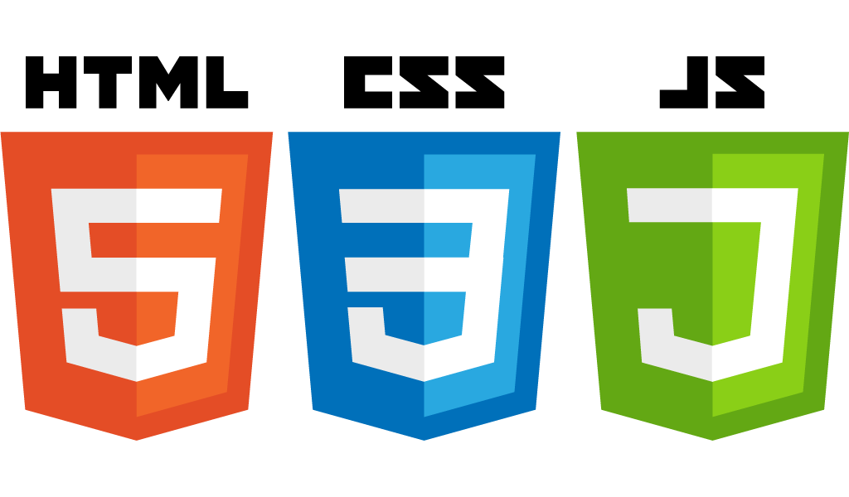

Front-end
Back-end
Data
CÔNG NGHỆ SỬ DỤNG

Slide 8
MÔ HÌNH MVC
MODEL
Chứa những nghiệp vụ tương tác với dữ liệu hoặc hệ quản trị cơ sở dữ liệu
CONTROL
LER
VIEW
Chứa những giao diện nút,menu,ảnh,… có nhiệm vụ hiển thị dữ liệu và giúp người dùng tương tác hệ thống
CONTROLLER
Tiếp nhận những yêu cầu từ người dùng để lấy dữ liệu thông tin cần thiết nhờ các nghiệp vụ lớp Model cung cấp và hiển thị dữ liệu ra cho người dùng nhờ lóp View
MODEL
VIEW

Slide 9
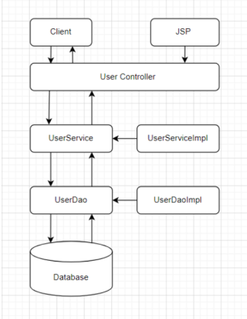
CÁCH HOẠT ĐỘNG CỦA HỆ THỐNG

Slide 10

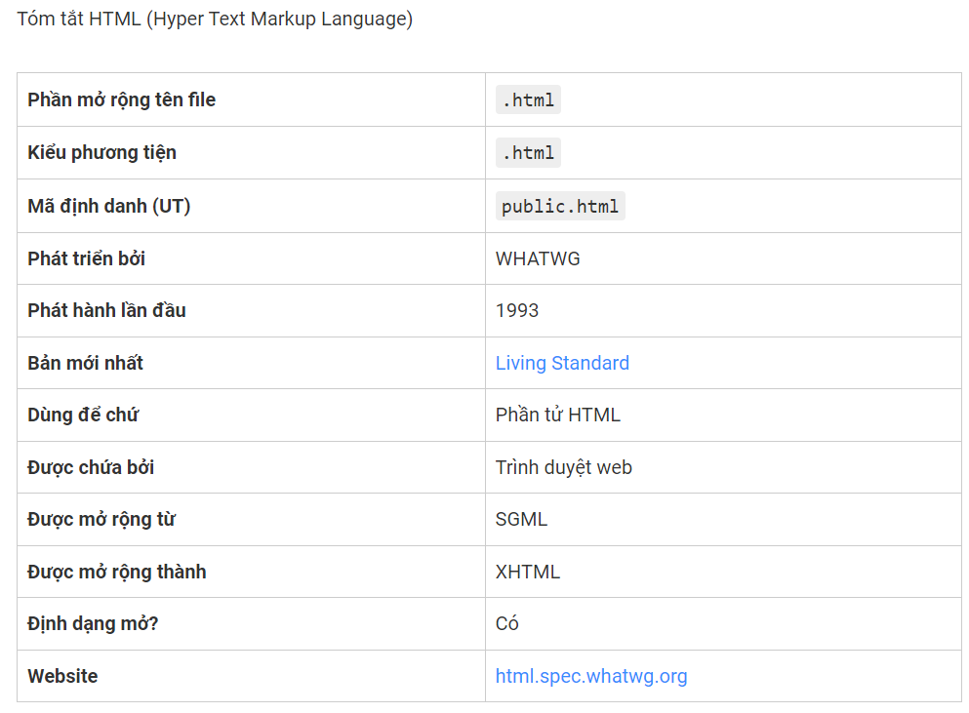
TÌM HIỂU VỀ HTML
HTML (HyperText Markup Language): Ngôn ngữ đánh dấu siêu văn bản là khối xây dựng cơ bản nhất của web. Nó xác định ý nghĩa của nội dung Web. Các công nghệ khác ngoài HTML thường được sử dụng để mô tả sự xuất hiện / trình bày của trang Web(CSS) hoặc chức năng / hành vi (JavaScript).
“Siêu văn bản” đề cập đến các liên kết kết nối các trang Web với nhau, trong một trang Web duy nhất hoặc giữa các trang. Liên kết là một khía cạnh cơ bản của Web. Bằng cách tải nội dung lên Internet và liên kết nó với các trang do người khác tạo, bạn trở thành người tham gia tích cực vào World Wide Web.

Slide 11
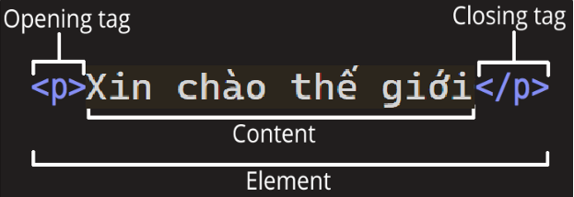
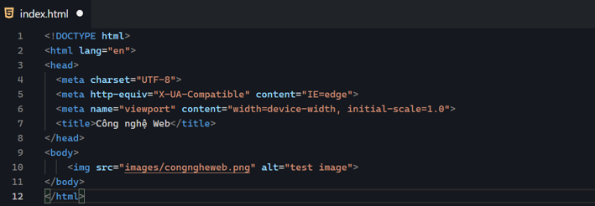
CẤU TRÚC 1 THÀNH PHẦN HTML CƠ BẢN
CẤU TRÚC ĐẦY ĐỦ HTML

Slide 12
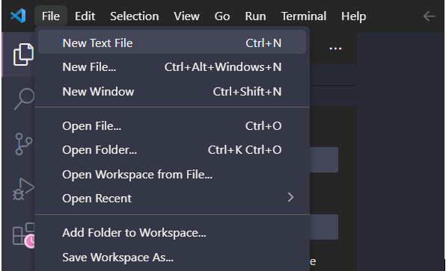
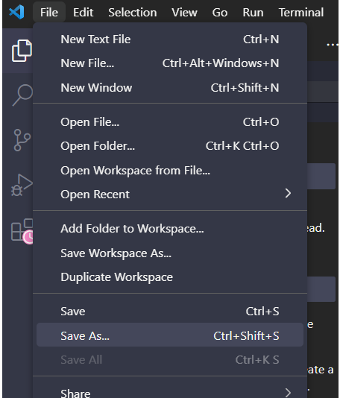
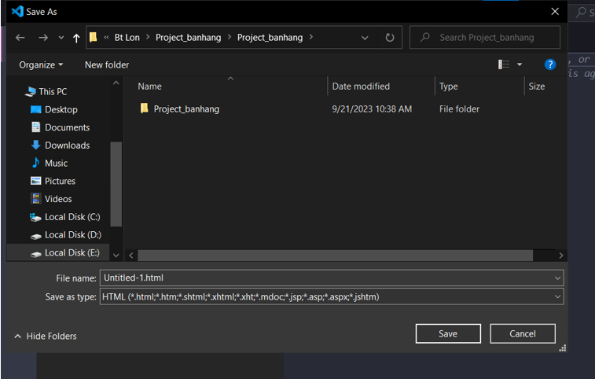
TẠO 1 TỆP HTML CĂN BẢN
Sau đó vào “file” chọn “save as”
Trong VSCode, chọn “file” => “new text file”
Vào mục “save as type” chọn “html” và save

Slide 13
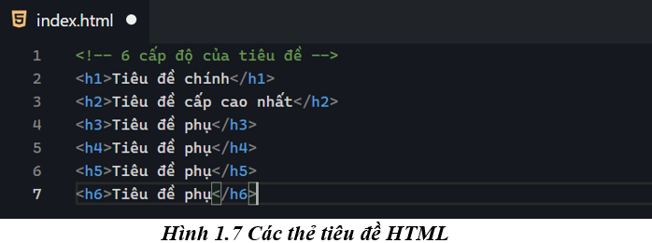
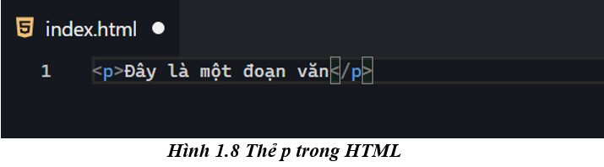
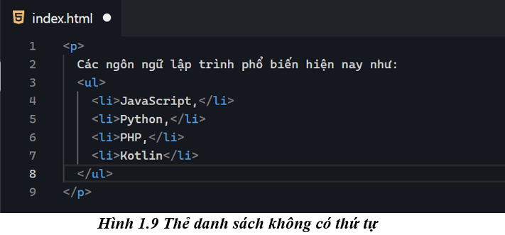
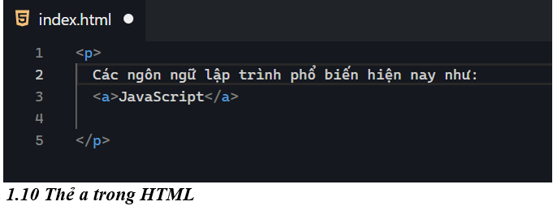
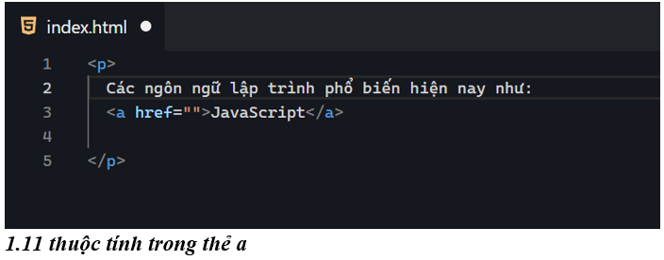
Tạo trang Web với tiêu đề, đoạn văn bản, hình ảnh và siêu liên kết

Slide 14

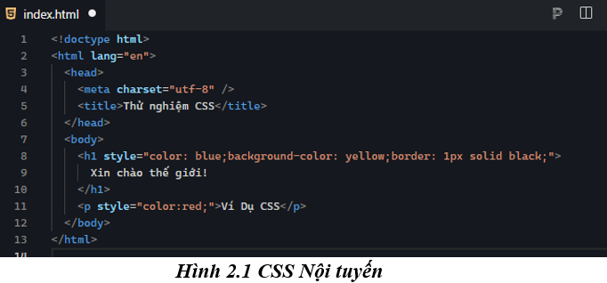
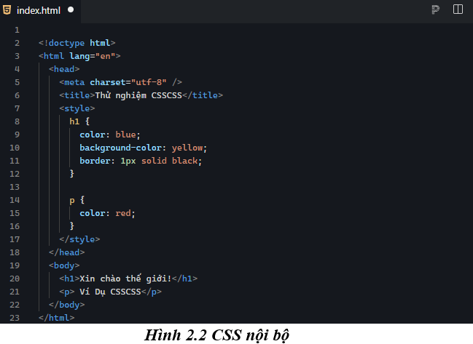
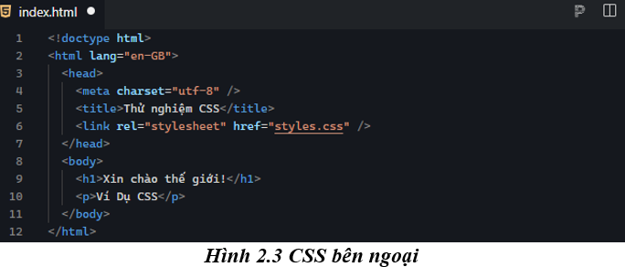
TÌM HIỂU VỀ CSS
CSS (Cascading Style Sheets) : Là công nghệ đầu tiên bạn nên bắt đầu học sau HTML. Trong khi HTML được sử dụng để xác định cấu trúc và ngữ nghĩa của nội dung thì CSS được sử dụng để tạo kiểu và bố trí nó. Ví dụ: bạn có thể sử dụng CSS để thay đổi phông chữ, màu sắc, kích thước và khoảng cách của nội dung, chia nó thành nhiều cột hoặc thêm đoạn ảnh và các tính năng trang trí khác.
Inline CSS
Internal CSS
External CSS
Phương pháp này, bạn thêm kiểu CSS trực tiếp vào một phần tử HTML cụ thể bằng thuộc tính `style`. Điều này hữu ích khi bạn muốn tùy chỉnh một phần tử duy nhất. Thuộc tính style có thể chứa bất kì thuộc tính CSS nào
Phương pháp này, bạn đặt mã CSS trực tiếp trong thẻ `<style>` của tệp HTML. Điều này thích hợp cho việc tạo kiểu cho một trang Web cụ thể mà bạn không muốn chia sẻ kiểu đó với các trang khác.
Trong phương pháp này, bạn tạo một tệp CSS riêng biệt (Ví dụ: `style.css`) chứa tất cả các kiểu của bạn và sau đó liên kết tệp CSS này với trang web của bạn bằng thẻ `<link>` trong phần `<head>` của tệp HTML.

Slide 15
THUỘC TÍNH CSS CƠ BẢN
1) Font chữ
Sử dụng thuộc tính `font-family` để đặt font chữ cho một phần tử. Ví dụ: `font-family: Arial, sans-serif;`
Sử dụng thuộc tính `font-size` để đặt kích thước font chữ. Ví dụ: `font-size: 16px; `
2) Màu sắc
Sử dụng thuộc tính `color` để đặt màu chữ cho một phần tử. Ví dụ:`color: blue;`
Sử dụng thuộc tính `background-color` để đặt màu nền cho một phần tử. Ví dụ: `background-color: yellow;`
3) Độ rộng và chiều cao
Sử dụng thuộc tính `width` để đặt độ rộng cho một phần tử. Ví dụ: `width: 300px;`
Sử dụng thuộc tính `height` để đặt chiều cao cho một phần tử. Ví dụ: `height: 50px;`
Ngoài ra, CSS có các thuộc tính khác như `padding`, `margin`, `border`, và nhiều thuộc tính khác để tùy chỉnh kiểu cho phần tử trong trang web của bạn:
` padding`: Được sử dụng để tạo khoảng cách giữa nội dung bên trong phần tử và viền của phần tử.
thể đặt giá trị padding cho các cạnh riêng biệt hoặc sử dụng thuộc tính `padding-top`, `padding-right`, `padding-bottom` và `padding-left` để chỉ định giá trị cho từng cạnh một cách riêng lẻ.
` margin`: Được sử dụng để tạo khoảng cách giữa các phần tử.
Khác với `padding`, `margin` không ảnh hưởng đến nội dung bên trong phần tử. Cũng giống như `padding`, có thể đặt giá trị margin cho các cạnh riêng biệt hoặc sử dụng thuộc tính `margin-top`, `margin-right`, `margin-bottom` và `margin-left` để chỉ định giá trị cho từng cạnh một cách riêng lẻ.
` border`: Được sử dụng để tạo đường viền xung quanh một phần tử. Có thể thiết lập độ dày, kiểu và màu sắc của đường viền bằng cách sử dụng các thuộc tính `border-width`, `border-style` và `border-color`.
Cũng giống như `padding` và `margin`, có thể thiết lập giá trị cho từng cạnh bằng cách sử dụng các thuộc tính có tiền tố là `border-top`, `border-right`, `border-bottom` và `border-left`.

Slide 16

TÌM HIỂU VỀ JAVASCRIPT
JavaScript (JS) là một ngôn ngữ lập trình client side, được dùng trong trang web bên cạnh HTML và CSS. HTML dùng tạo bộ xương cho trang web, CSS trang trí và tạo layout cho trang web lung linh hơn, thì JS lập trình để có những hành vi, tương tác với người dùng.
Hiện nay, JS không chỉ có thể viết client side mà còn mở rộng ra nhiều lĩnh vực khác, có thể kể tới như viết app với Electron hoặc web service với Node.js. Các thư viện, framework cho JS phát triển rất mạnh, như jquery, React, Angular, Vue,...

Slide 17
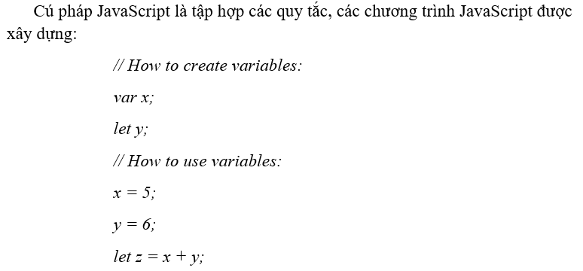
Giá trị JavaScript (JavaScript Values) Cú pháp JavaScript định nghĩa hai loại giá trị: -Giá trị cố định -Giá trị biến Giá trị cố định được gọi là chữ viết (Literals) Giá trị biến được gọi là biến (Variables) JavaScript literals : Hai quy tắc cú pháp quan trọng nhất cho các giá trị cố định là: -Number (Số) : Được viết dưới dạng số thập phân hoặc không thập phân -String (Chuỗi): Là văn bản được viết trong dấu ngoặc nháy kép hoặc nháy đơn. JavaScript Variables: trong ngôn ngữ lập trình, các biến được sử dụng để lưu trữ các giá trị dữ liệu. JavaScaript sử dụng các tư khóa, và để khai báo biến : var, let, const. Dấu bằng (=) được sử dụng để gán giá trị cho biến.

Slide 18
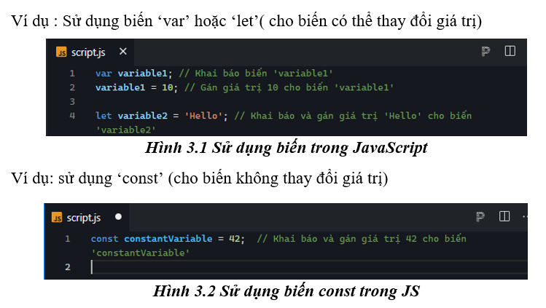
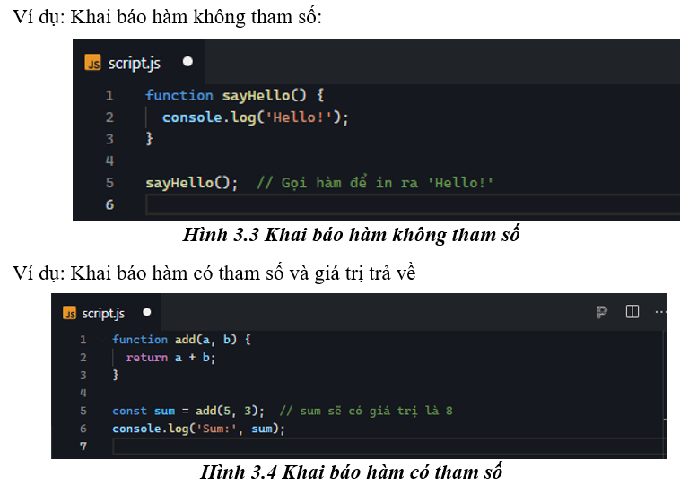
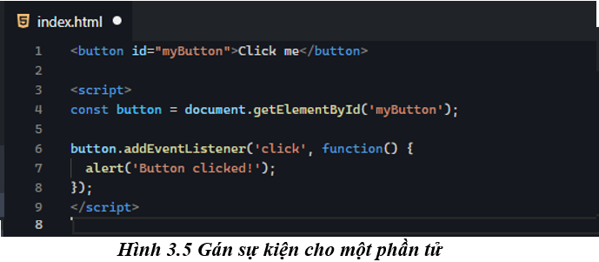
1 VÀI TÁC VỤ CƠ BẢN VỚI JAVASCRIPT
TẠO BIẾN
TẠO HÀM
SỬ DỤNG EVENT
Biến trong JavaScript được tạo bằng cách sử dụng các từ khóa ‘var’, ‘let’, ‘const’.
Hàm trong JavaScript được tạo bằng từ khóa ‘function’
Sự kiện trong JavaScript thường được sử dụng để phản hồi khi người dùng tương tác với trang web.

Slide 19
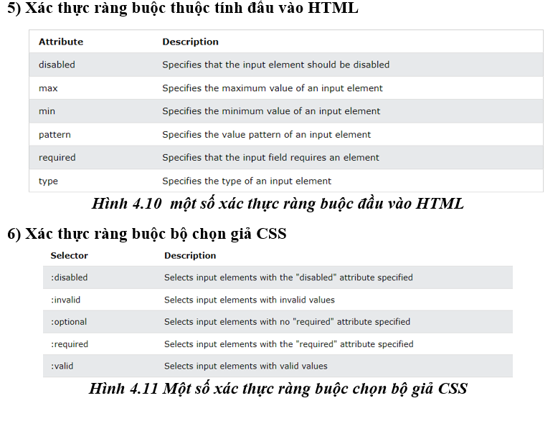
SỬ DỤNG JAVASCRIPT
1) Xác thực biểu mẫu JavaScript
Xác thực biểu mẫu HTML có thể được thực hiện tự động bởi trình duyệt
Nếu trường biểu mẫu (fname) trống, hàm này sẽ cảnh báo thư và trả về false, để ngăn cản không cho biểu mẫu được gửi
2) Xác thực biểu mẫu HTML tự động
Xác thực biểu mẫu HTML có thể được thực hiện tự động bởi trình duyệt:
Nếu trường biểu mẫu (fname) trống, thuộc tính sẽ ngắn biểu mẫu này gửi: required
3) Xác thực dữ liệu
Xác thực dữ liệu là quá trình đảm bảo rằng đầu vào của người dùng sạch sẽ, chính xác và hữu ích
4) Xác thực ràng buộc HTML
HTML5 giới thiệu một khái niệm xác thực HTML mới đc gọi là constraint xác nhận.
Xác thực ràng buộc HTML dựa trên:
Xác thực ràng buộc thuộc tính đầu vào HTML
Xác thực ràng buộc bộ chọn giả CSS
Xác thực ràng buộc thuộc tính và phương thức DOM

Slide 20
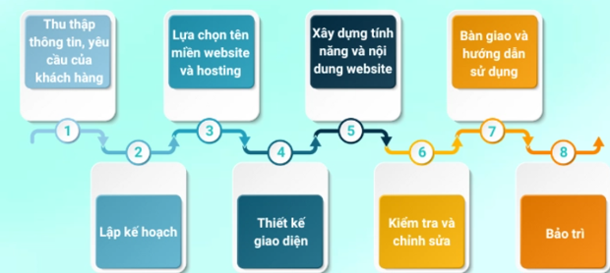
QUY TRÌNH PHÁT TRIỂN WEB

Slide 21
CHƯƠNG 2
NGHIÊN CỨU TỔNG QUAN

